Slide 1
EL valor de seguridad de Total
Kit de integración H3SE
Módulo TCG 1.2

Slide 2
Los objetivos del módulo
Después de este módulo:
  Entienden por qué la seguridad es un valor en Total y no simplemente una prioridad.
  Consiguen identificar, en sus prácticas diarias y su entorno, elementos (decisiones, hábitos, formas de proceder) que personifican / dan prueba del valor de seguridad del grupo.

Slide 3

Valores = los cimientos de nuestra cultura
  El valor se encuentra en el nivel de la ética, de la cultura de empresa (una cultura es un conjunto de valores).
  Una prioridad puede cambiar. Un valor, permanece e impregna todo lo que se hace.
  Un valor no puede ponerse en entredicho, no se discute: ¡no hay compromiso posible!
El valor es universal más allá de las diferencias entre los países y las culturas.

Slide 4
¿Y para ustedes?
¿Cómo definirían sus valores?
Los que, cuando otros los ponen en entredicho o un suceso los hace tambalearse, les impactan o afectan especialmente.
¿Pueden citar acciones que realicen a diario, como resultado directo de sus valores (vida en familia, estudios, vida profesional, etc.)?

Slide 5
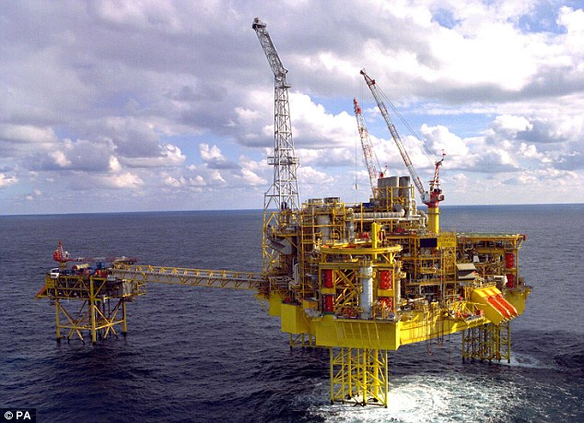
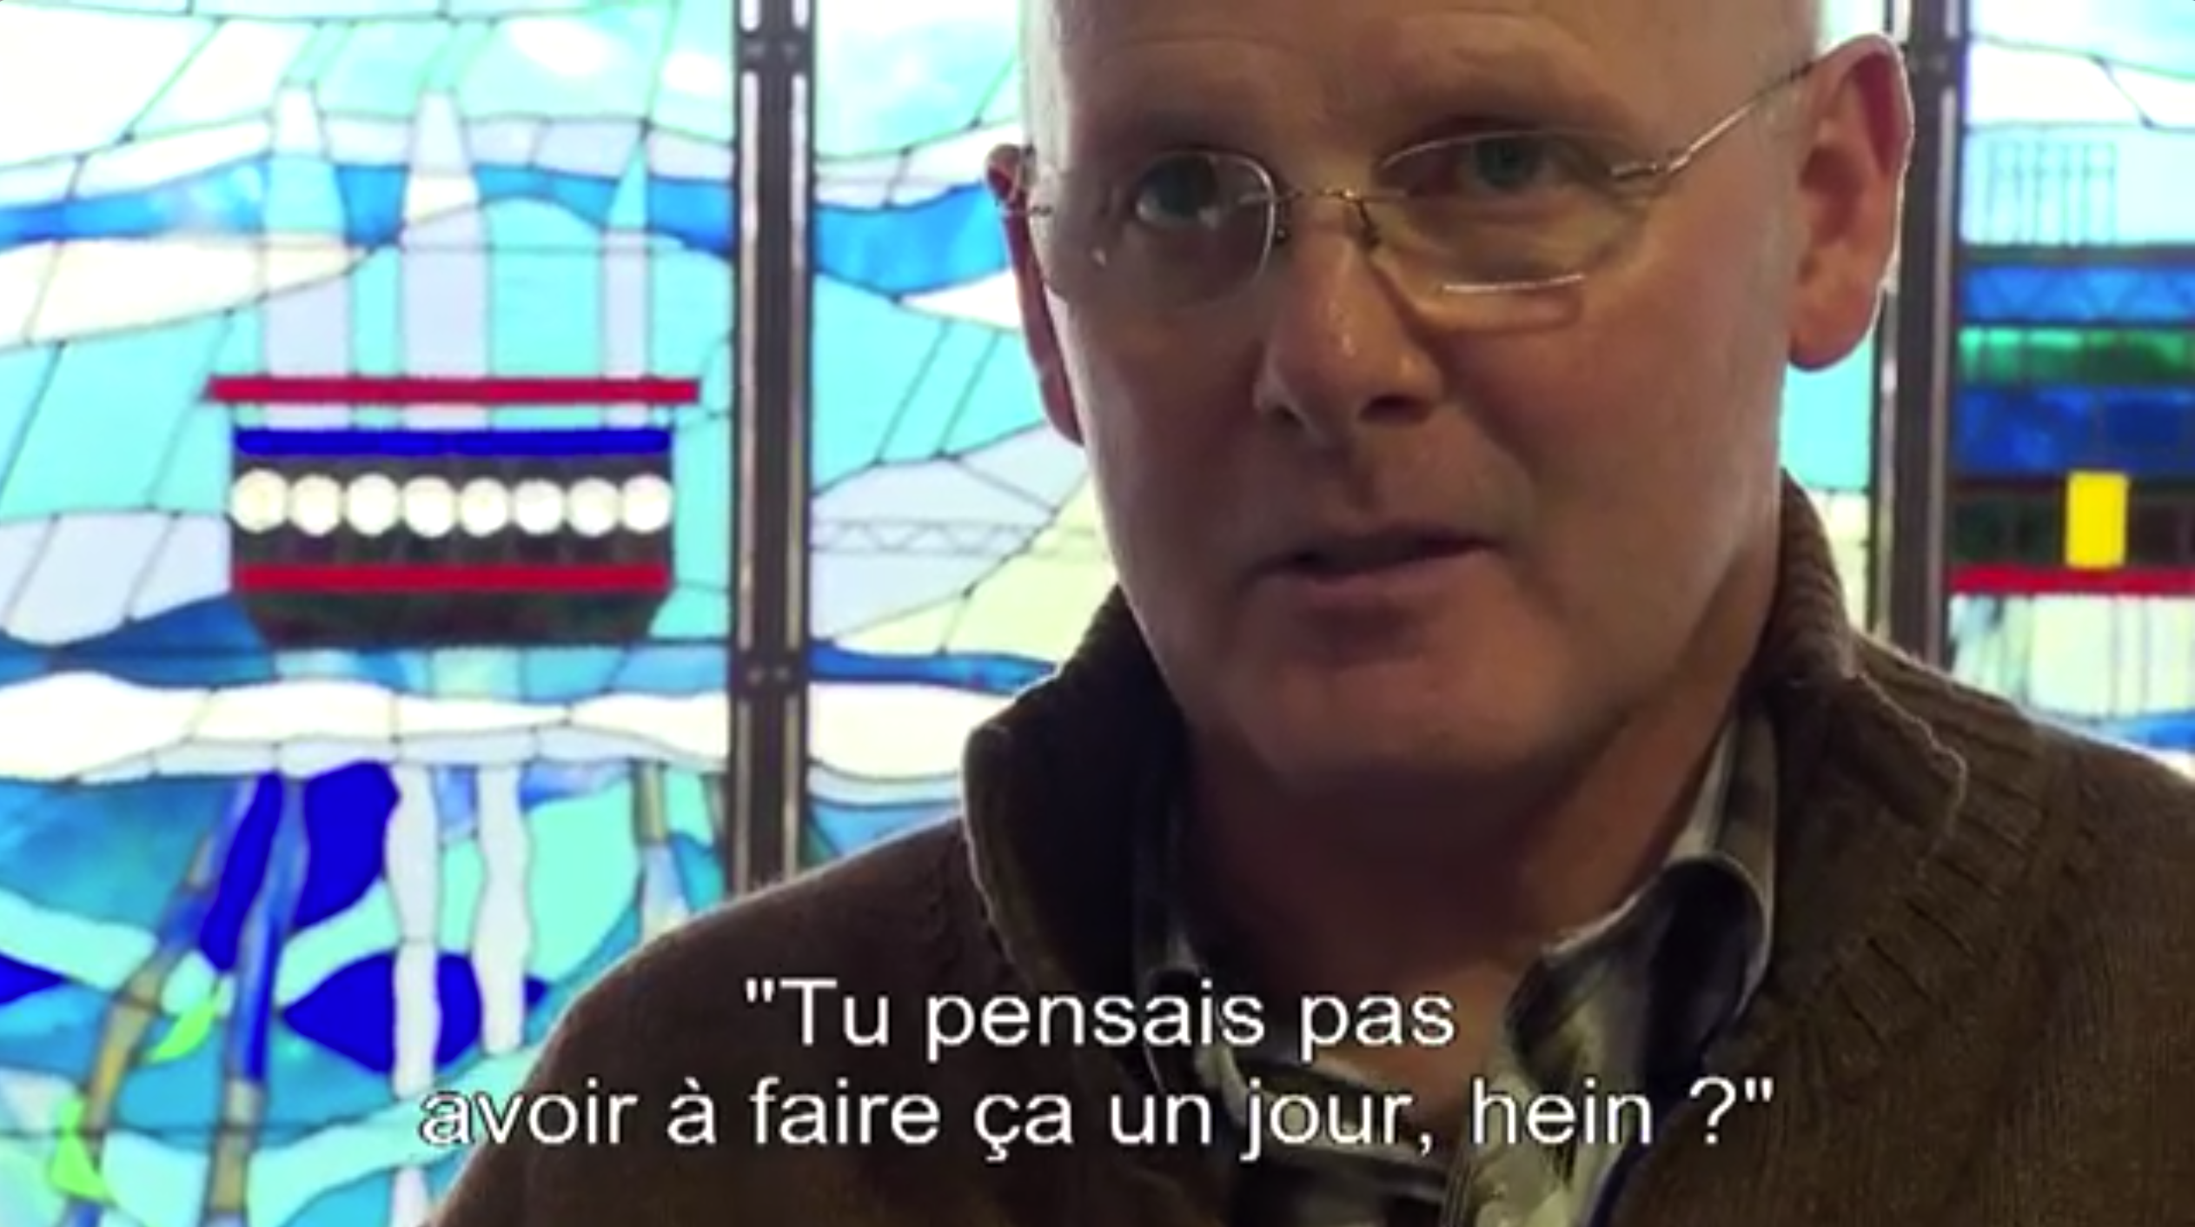
Vídeo de la entrevista a Bill Cardno – Jefe de instalación de Elgin

Slide 6
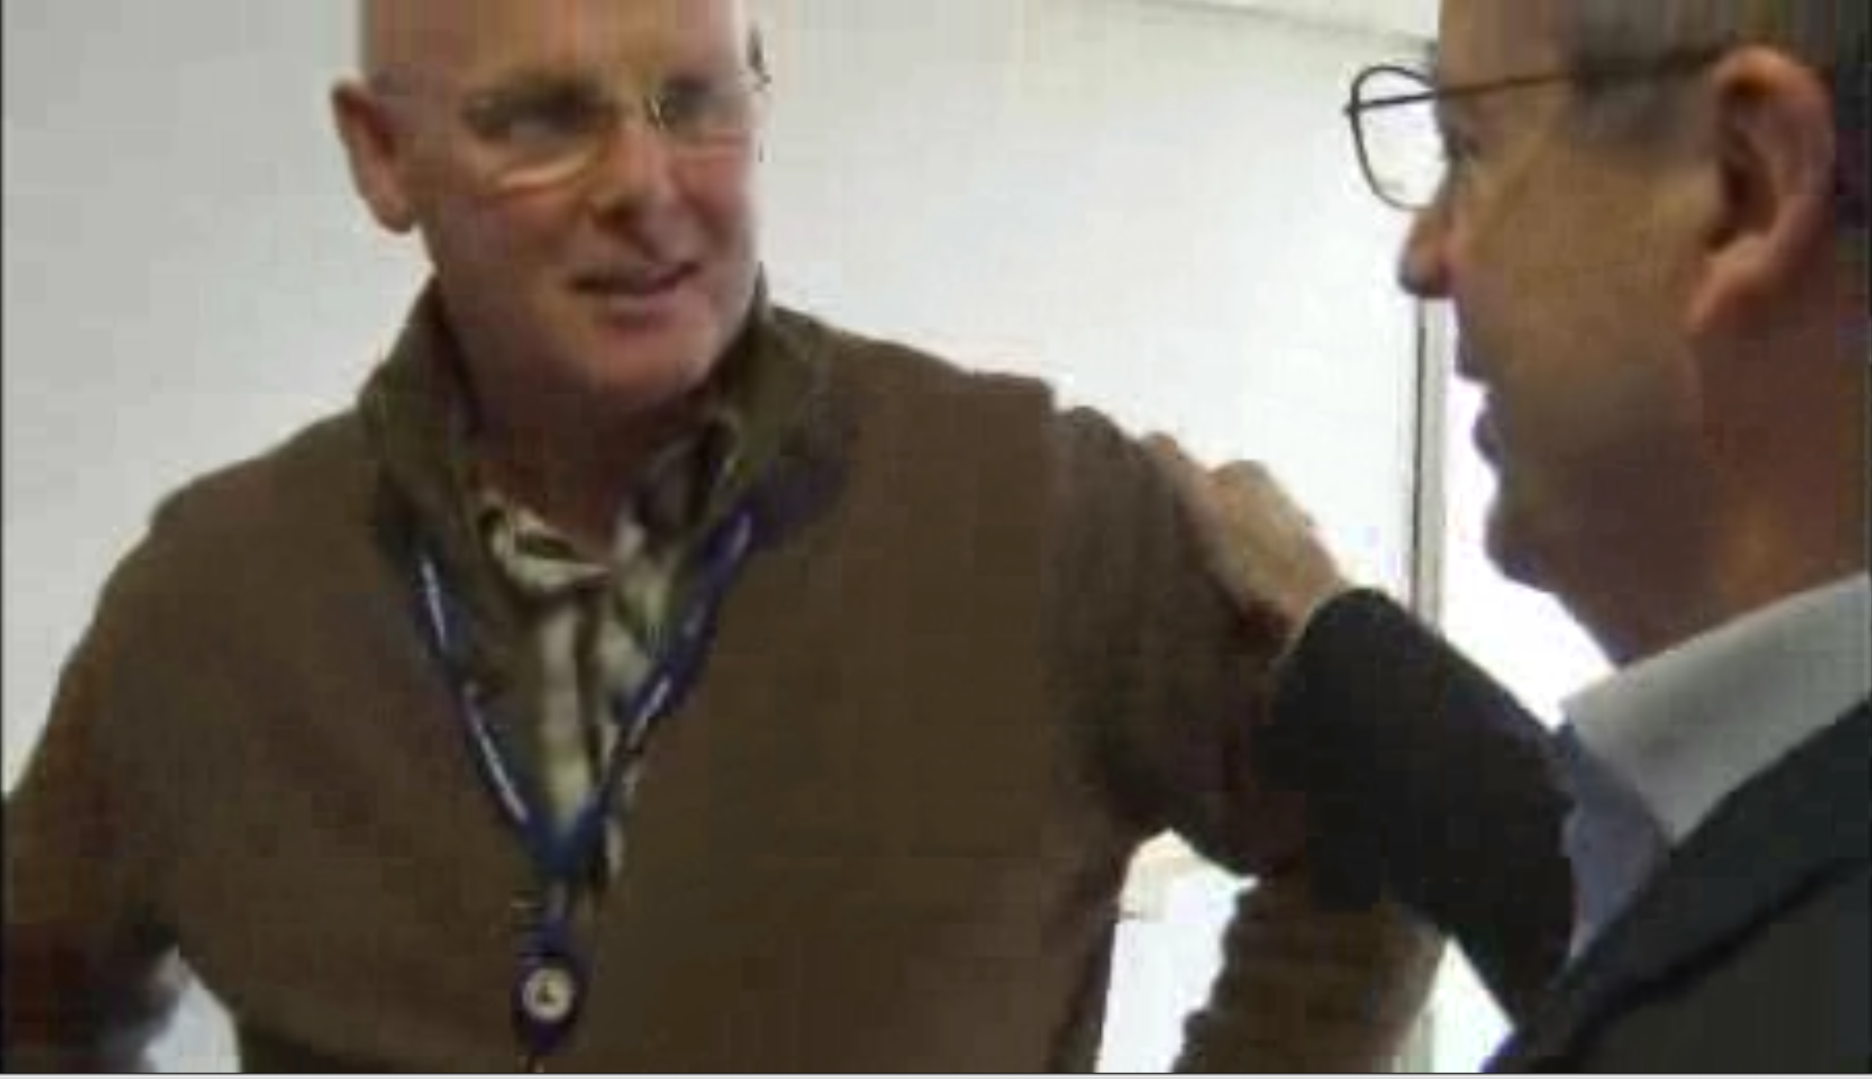
Vídeo de la visita de Y-L DARRICARRERE

Slide 7
EL valor de seguridad de Total
La seguridad es una prioridad para Total desde hace muchísimos años.
Desde enero de 2016: la seguridad se ha elevado al rango de valor.
Consecuencias en nuestras operaciones: a las acciones que tienden a preservar y mejorar la seguridad siempre se les da prioridad.
No se les criticará ni culpará si reaccionan a favor de la seguridad, ni siquiera en caso de interrupción de una operación importante.
Total quiere ser el líder de la energía responsable.
Si no comparten este valor de seguridad, han decidido que no quieren trabajar para el grupo.

Slide 8
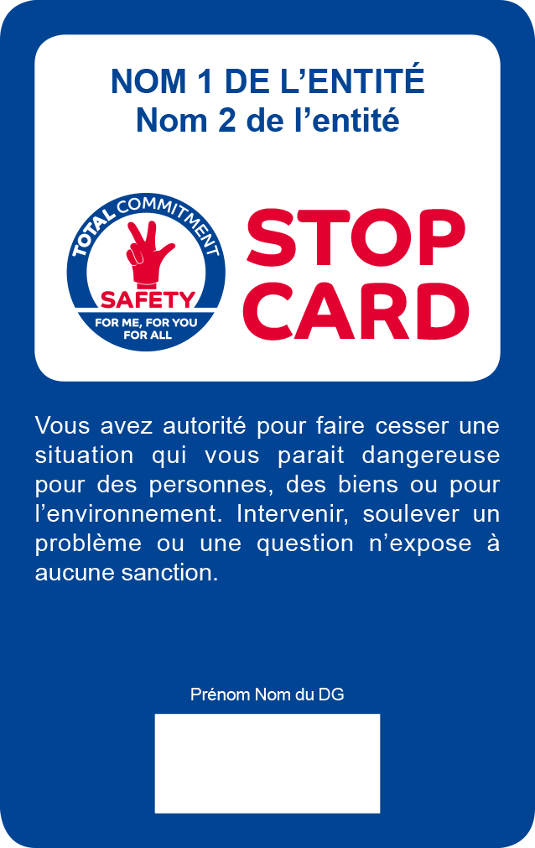
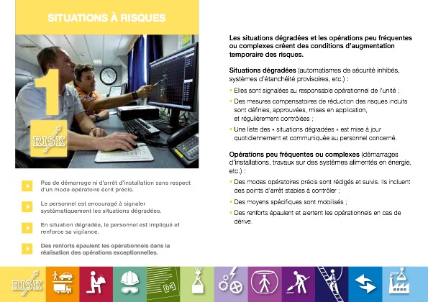
Las herramientas importantes para el valor de seguridad
La «Stop Card», herramienta de intercambio y debate para disminuir la asunción de riesgo,
Las 12 reglas de oro, reglas esenciales que deben seguirse y hacer que se sigan para trabajar de manera segura,
La experiencia adquirida
La comunicación de las anomalías (situaciones anormales),
Entre muchas otras…

